Slide 1
実装の第1優先事項に関する推進力醸成の兆候：
国内のエビデンス支援システムの形式化および強化
目まぐるしい「ポリクライシス（複合危機、多くの危機的事象が同時発生する状況）」および急速に発展するAIの時代であり、すなわちこれまで以上にエビデンス支援が求められる。
超迅速なエビデンス支援および「総合請負者」モデルの試験的実施により金額に見合う価値が実証されつつあり、需要が構築されつつある。
エビデンス支援メカニズムはますます助言や意思決定のプロセスに「適合」するものになっていくとともに、学習や改善のプラットフォームに合わせて「拡大」されていく。
国際的なエビデンス支援協働が、教育、開発、保健などの主要なセクターで生まれつつある。
エビデンス形式を問わない協働も生まれつつある(評価とエビデンス統合の協働など)
迅速なエビデンス支援システム評価が「より多くの種を植える」必要がある肥沃な土地を示している。
1a
1b
1c
1d
1e
1f

Slide 2

エビデンス支援システム
エビデンス需要側の構造およびプロセス 1)日常的な助言および意思決定プロセス、学習および改善プラットフォームにエビデンスを組み込む(実現手段) 2)エビデンス文化を構築、維持する 3)エビデンス利用のキャパシティを強化する
エビデンス需要の優先順位付メカニズム (ホライゾンスキャニング、質問の顕在化)
ワンストップリクエスト(複雑な質問の場合) | 意思決定プロセスに沿ってパッケージ化 された対応
エビデンス供給の調整メカニズム (要求される既存のエビデンスの形式をもたらす超迅速なエビデンス支援、新たなエビデンスを構築する適切な「事業者」にもたらされる「総合請負者」モデル)
需要主導型のタイムリーなエビデンス支援ユニット(「事業者」)
特定のエビデンスの形式に焦点を当てたもの
・データ分析 ・エビデンス統合(コンテクスト化されたもの)
・モデリング ・技術評価／費用効果分析
・評価 ・ガイダンス
・行動／実装研究
・質的な洞察
特定のセクターに焦点を当てたもの(および多くのエビデンスの形式)
・気候対策
・教育、健康、治安、社会事業など
・国際的開発
グローバルエビデンスアーキテクチャ ・生きたエビデンス統合

Slide 3


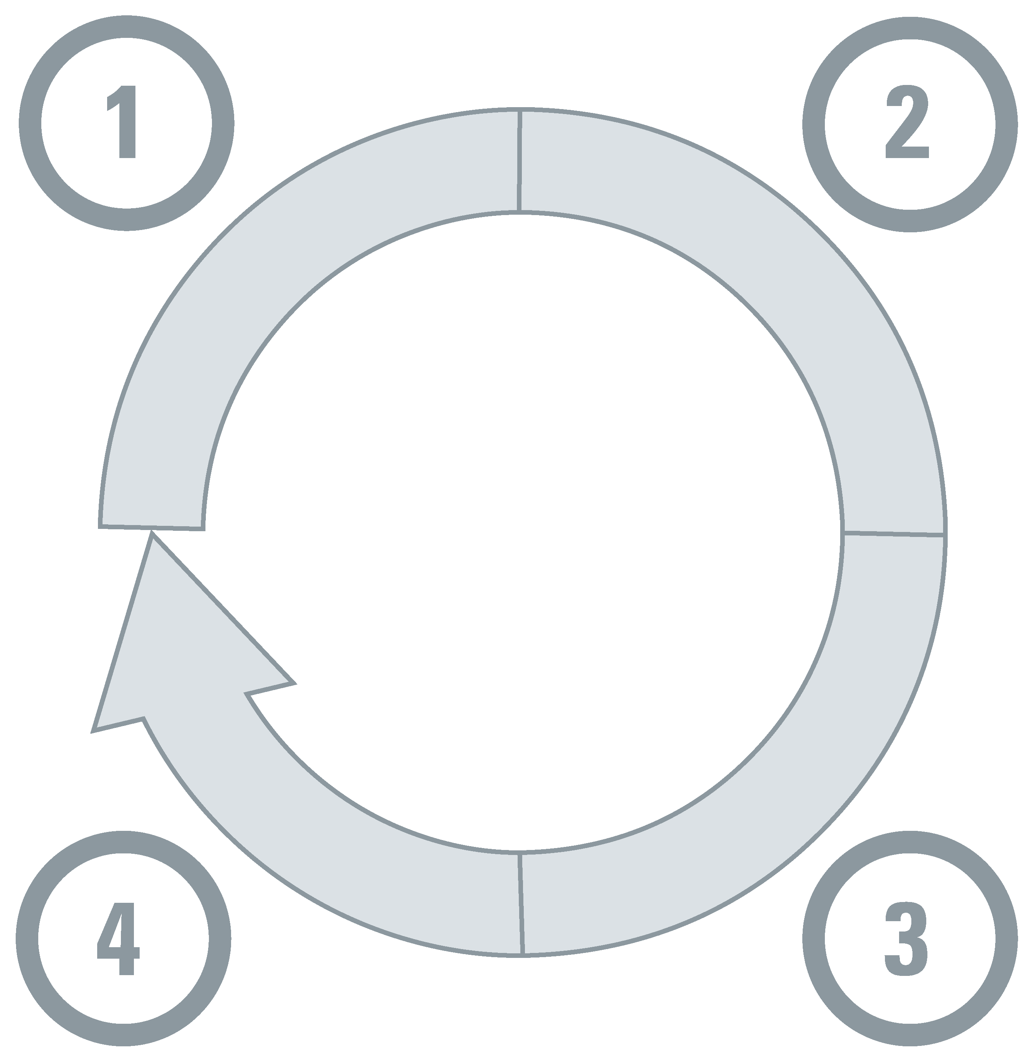












タイムリー、需要主導型、そして公平性に配慮したエビデンス製品の潜在的構成要素
国内のエビデンス
グローバルなエビデンス
その他のタイプの情報
(意思決定サイクルのステップによるもの。どれもコンテクスト化されたエビデンス統合の焦点になり得る。)
(意思決定サイクルの1つ以上のステップごとに対応)
問題とその原因を理解する
問題に対処するためのオプションを選択する
(理想的には生きた)エビデンス統合
(グループおよびコンテクストによる違いも含め、世界中から習得したもの)
管轄のチェック
(国内外で試験された内容の評価とともに政策、実践、経験を文書化するため)
 | モデリング
 | 評価
 | 質的な洞察
 | ガイドライン
 | 技術評価
データ分析
モデリング
質的な洞察
ホライゾンスキャニング
(国内外で行われた将来性のある作業を活用するため)
新生のエビデンス
(エビデンスの急速な進化に伴い世界中から習得したもの)
重要な情報提供者へのインタビュー
(豊富な経験を活用するため)
および世論研究(意見収集のため)
実装を監視し、インパクトを評価する
実装時の検討事項を特定する
審議プロセスの概要
(市民およびステークホルダーを集団的な問題解決に関与させるため) およびステークホルダーの関与をより一般化すること
 | データ分析
 | 評価
 | 質的な洞察
 | 行動/ 実装研究
 | 質的な洞察

